Slide 1

DEŽEVEN DAN
OGLEJ SI SLIČICE IN ODGOVARJAJ NA VPRAŠANJA
(KLIKNI NA ZVOČNIK, ČE ŽELIŠ, DA TI JIH PREBEREM JAZ).
TO LAHKO PONOVIŠ VEČKRAT.
NATO OB SLIČICAH POVEJ ZGODBO.
ZMOREŠ, KAJNE?

Slide 2
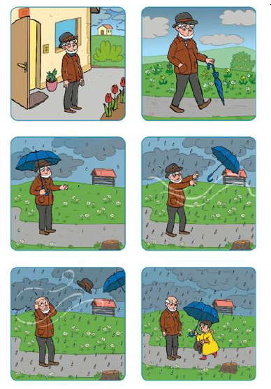

Slide 3
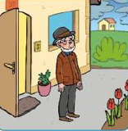
KDO JE PRIŠEL IZ HIŠE?
IZ HIŠE JE PRIŠEL DEDEK.
KAJ SI JE OGLEDOVAL?
OGLEDOVAL SI JE NEBO.
ZAKAJ JE GLEDAL V NEBO?
RAD BI ŠEL NA SPREHOD.

Slide 4
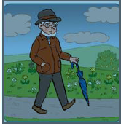
KAJ SE JE DEDEK ODLOČIL?
DEDEK SE JE ODLOČIL, DA GRE NA SPREHOD.
ZAKAJ JE S SEBOJ VZEL DEŽNIK?
KER JE NA NEBU OPAZIL TEMNE OBLAKE, JE S SEBOJ VZEL DEŽNIK.

Slide 5
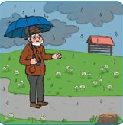
KAKO SE JE SPREMENILO
VREME?
ZAČELO JE DEŽEVATI.
KAJ JE NAREDIL DEDEK?
DEDEK JE ODPRL SVOJ DEŽNIK.

Slide 6
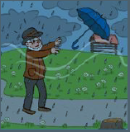
KAJ SE JE ZGODILO POTEM?
VETER JE DEDKU IZ ROK IZPULIL DEŽNIK.

Slide 7
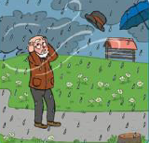
KAKO JE DEDKU ŠE PONAGAJAL VETER?
Z GLAVE MU JE SNEL KLOBUK.

Slide 8
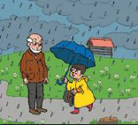
KDO JE BIL V DEDKOVI BLIŽINI?
V DEDKOVI BLIŽINI JE BIL DEČEK/VNUK.
KAJ JE DEČEK PRINESEL DEDKU?
DEČEK JE DEDKU PRINESEL NJEGOV DEŽNIK.
KAJ MISLIŠ: KAKO SE ZGODBA
ZAKLJUČI?

